Slide 1

ও
স্বাগতম
আজকের অনলাইন ক্লাসে

Slide 2


মোঃমনিরুজ্জামান
প্রভাষক (গণিত)
আবদুল ওয়াহাব ডিগ্রী কলেজ
খিলপাড়া,চাটখিল,নোয়াখালী।

Slide 3

উচ্চতর গণিত প্রথম পত্র
শ্রেণিঃ একাদশ- দ্বাদশ
সেসনঃ ২০-২১
প্রথম অধ্যায়( নির্ণায়ক )
ক্লাস সংখ্যা -২২ লেকচার ৭

Slide 4

শিখনফলঃ
অনুশীলন শেষে শিক্ষার্থীরা-----
নির্ণায়কের ধর্মাবলি ব্যাখ্যা করতে পারবে।
নির্ণায়কের ধর্মাবলি প্রয়োগ ও প্রমাণ করতে পারবে।

Slide 5

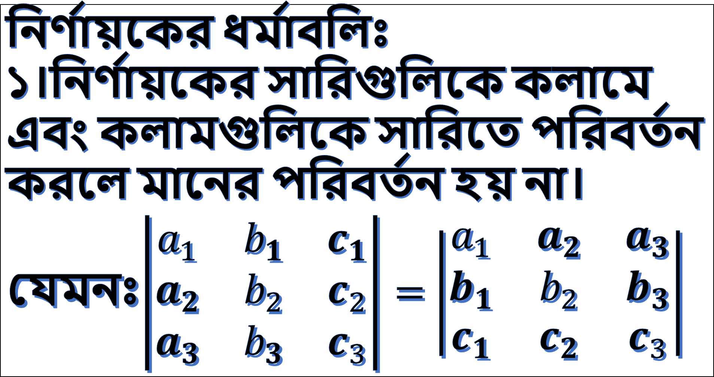
নির্ণায়কের ধর্মাবলিঃ
১।নির্ণায়কের সারিগুলিকে কলামে এবং কলামগুলিকে সারিতে পরিবর্তন করলে মানের পরিবর্তন হয় না।
যেমনঃ$\left|\begin{matrix}a_{1} & b_{1} & c_{1} \\ a_{2} & b_{2} & c_{2} \\ a_{3} & b_{3} & c_{3}\end{matrix}\right|=$ $\left|\begin{matrix}a_{1} & a_{2} & a_{3} \\ b_{1} & b_{2} & b_{3} \\ c_{1} & c_{2} & c_{3}\end{matrix}\right|$

Slide 6
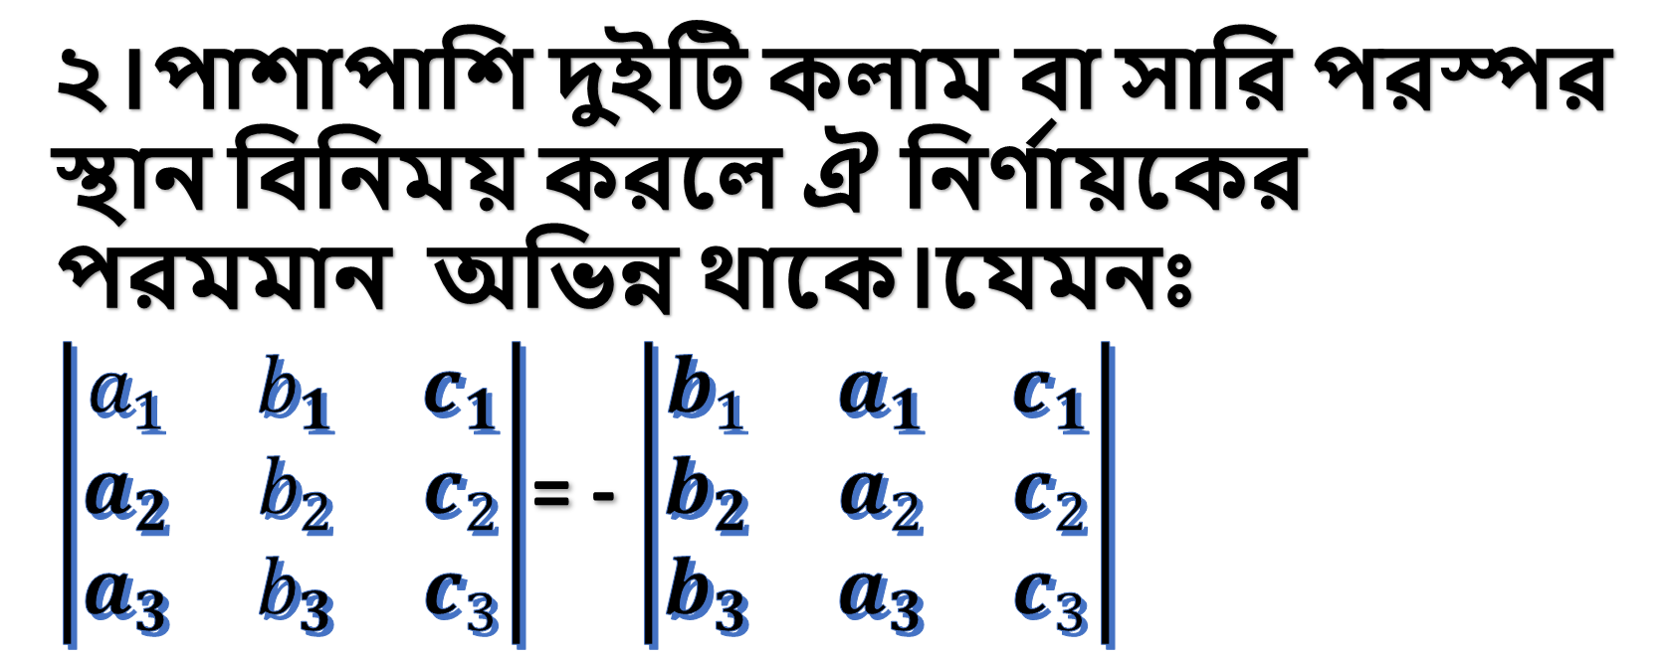
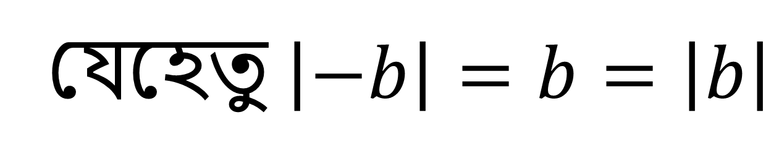
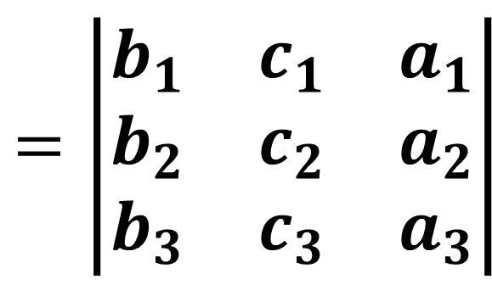
২।পাশাপাশি দুইটি কলাম বা সারি পরস্পর স্থান বিনিময় করলে ঐ নির্ণায়কের পরমমান অভিন্ন থাকে।যেমনঃ
$\left|\begin{matrix}a_{1} & b_{1} & c_{1} \\ a_{2} & b_{2} & c_{2} \\ a_{3} & b_{3} & c_{3}\end{matrix}\right|$= - $\left|\begin{matrix}b_{1} & a_{1} & c_{1} \\ b_{2} & a_{2} & c_{2} \\ b_{3} & a_{3} & c_{3}\end{matrix}\right|$
$$=\left|\begin{matrix}b_{1} & c_{1} & a_{1} \\ b_{2} & c_{2} & a_{2} \\ b_{3} & c_{3} & a_{3}\end{matrix}\right|$$
যেহেতু $\left|−b\right|=b=\left|b\right|$

Slide 7

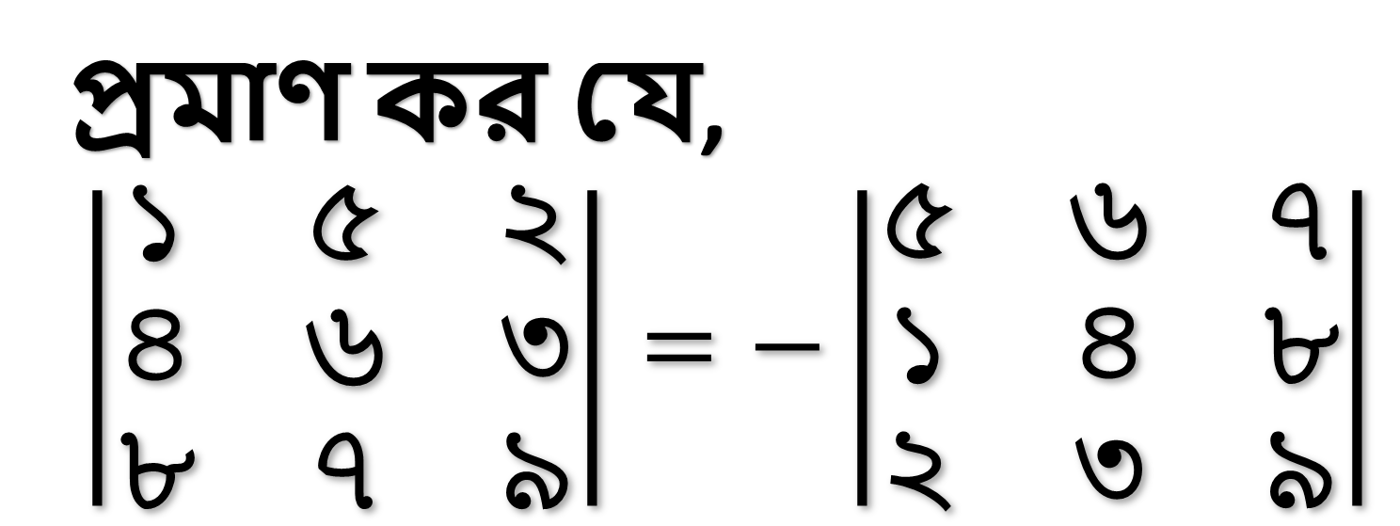
একক কাজ
প্রমাণ কর যে,
$$\left|\begin{matrix}১ & ৫ & ২ \\ ৪ & ৬ & ৩ \\ ৮ & ৭ & ৯\end{matrix}\right|=−\left|\begin{matrix}৫ & ৬ & ৭ \\ ১ & ৪ & ৮ \\ ২ & ৩ & ৯\end{matrix}\right|$$

Slide 8

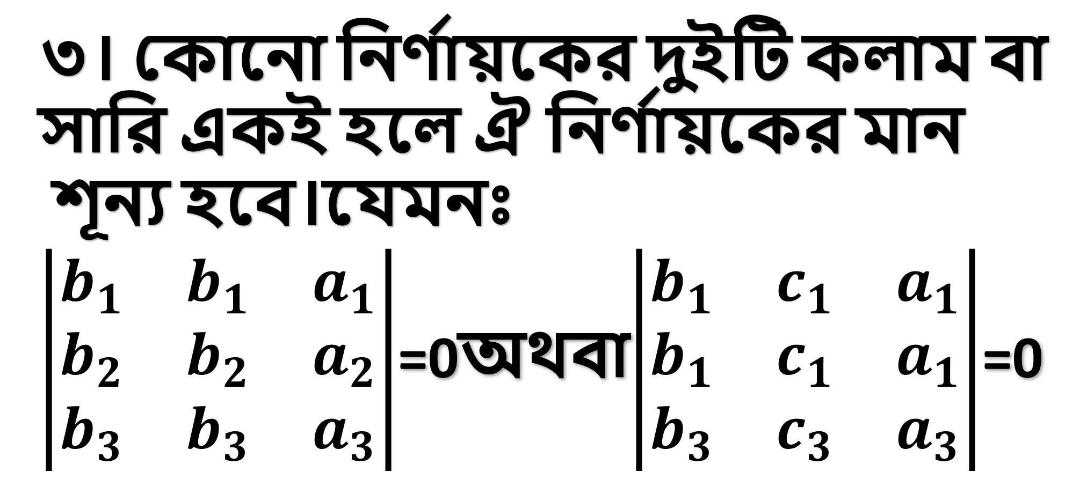
৩। কোনো নির্ণায়কের দুইটি কলাম বা
সারি একই হলে ঐ নির্ণায়কের মান
শূন্য হবে।যেমনঃ
$\left|\begin{matrix}b_{1} & b_{1} & a_{1} \\ b_{2} & b_{2} & a_{2} \\ b_{3} & b_{3} & a_{3}\end{matrix}\right|$=0অথবা$\left|\begin{matrix}b_{1} & c_{1} & a_{1} \\ b_{1} & c_{1} & a_{1} \\ b_{3} & c_{3} & a_{3}\end{matrix}\right|$=0

Slide 9

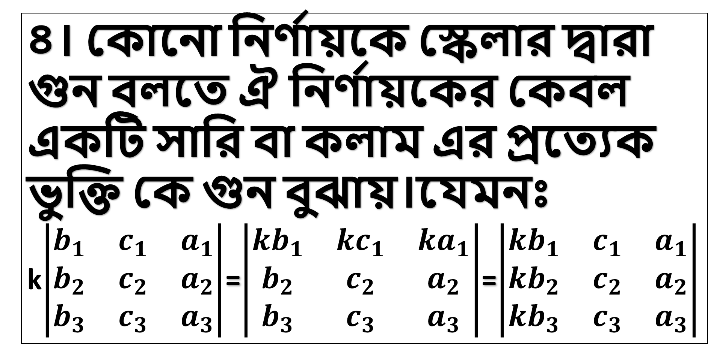
৪। কোনো নির্ণায়কে স্কেলার দ্বারা গুন বলতে ঐ নির্ণায়কের কেবল একটি সারি বা কলাম এর প্রত্যেক ভুক্তি কে গুন বুঝায়।যেমনঃ
k$\left|\begin{matrix}b_{1} & c_{1} & a_{1} \\ b_{2} & c_{2} & a_{2} \\ b_{3} & c_{3} & a_{3}\end{matrix}\right|$=$\left|\begin{matrix}{kb}_{1} & {kc}_{1} & {ka}_{1} \\ b_{2} & c_{2} & a_{2} \\ b_{3} & c_{3} & a_{3}\end{matrix}\right|$=$\left|\begin{matrix}{kb}_{1} & c_{1} & a_{1} \\ {kb}_{2} & c_{2} & a_{2} \\ {kb}_{3} & c_{3} & a_{3}\end{matrix}\right|$

Slide 10
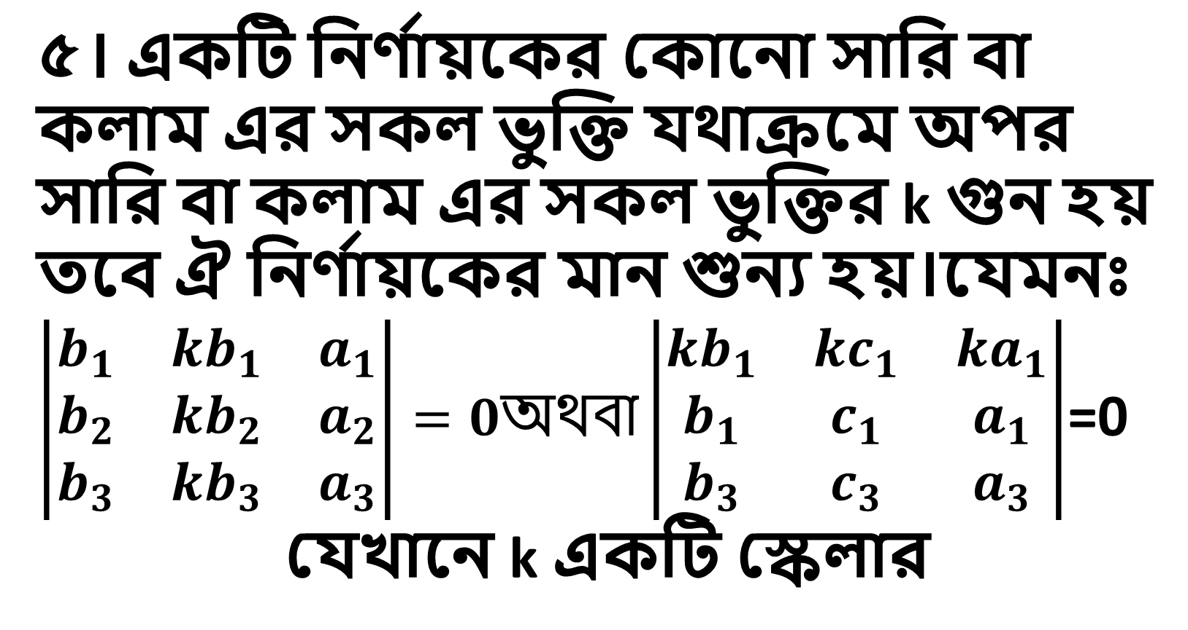
৫। একটি নির্ণায়কের কোনো সারি বা কলাম এর সকল ভুক্তি যথাক্রমে অপর সারি বা কলাম এর সকল ভুক্তির k গুন হয় তবে ঐ নির্ণায়কের মান শুন্য হয়।যেমনঃ
$\left|\begin{matrix}b_{1} & {kb}_{1} & a_{1} \\ b_{2} & {kb}_{2} & a_{2} \\ b_{3} & {kb}_{3} & a_{3}\end{matrix}\right|=0অথবা\left|\begin{matrix}{kb}_{1} & {kc}_{1} & {ka}_{1} \\ b_{1} & c_{1} & a_{1} \\ b_{3} & c_{3} & a_{3}\end{matrix}\right|$=0
যেখানে k একটি স্কেলার

Slide 11

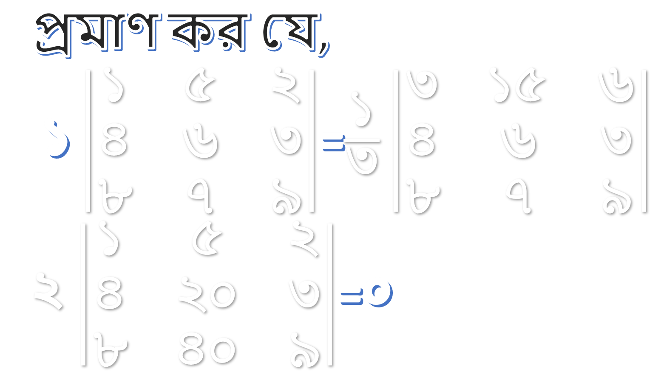
দলগত কাজ
প্রমাণ কর যে,
১ $\left|\begin{matrix}১ & ৫ & ২ \\ ৪ & ৬ & ৩ \\ ৮ & ৭ & ৯\end{matrix}\right|$=$\frac{১}{৩}\left|\begin{matrix}৩ & ১৫ & ৬ \\ ৪ & ৬ & ৩ \\ ৮ & ৭ & ৯\end{matrix}\right|$
২ $\left|\begin{matrix}১ & ৫ & ২ \\ ৪ & ২০ & ৩ \\ ৮ & ৪০ & ৯\end{matrix}\right|$=০

Slide 12

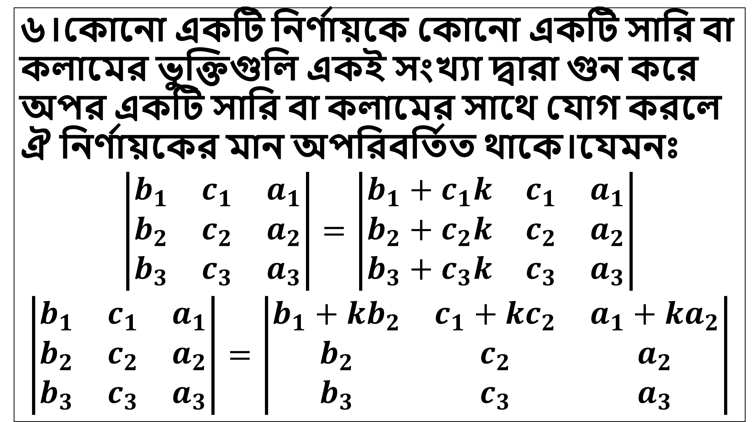
৬।কোনো একটি নির্ণায়কে কোনো একটি সারি বা কলামের ভুক্তিগুলি একই সংখ্যা দ্বারা গুন করে অপর একটি সারি বা কলামের সাথে যোগ করলে ঐ নির্ণায়কের মান অপরিবর্তিত থাকে।যেমনঃ
$$\left|\begin{matrix}b_{1} & c_{1} & a_{1} \\ b_{2} & c_{2} & a_{2} \\ b_{3} & c_{3} & a_{3}\end{matrix}\right|=\left|\begin{matrix}b_{1}+c_{1}k & c_{1} & a_{1} \\ b_{2}+c_{2}k & c_{2} & a_{2} \\ b_{3}+c_{3}k & c_{3} & a_{3}\end{matrix}\right|$$
$$\left|\begin{matrix}b_{1} & c_{1} & a_{1} \\ b_{2} & c_{2} & a_{2} \\ b_{3} & c_{3} & a_{3}\end{matrix}\right|=\left|\begin{matrix}b_{1}+kb_{2} & c_{1}+kc_{2} & a_{1}+ka_{2} \\ b_{2} & c_{2} & a_{2} \\ b_{3} & c_{3} & a_{3}\end{matrix}\right|$$

Slide 13

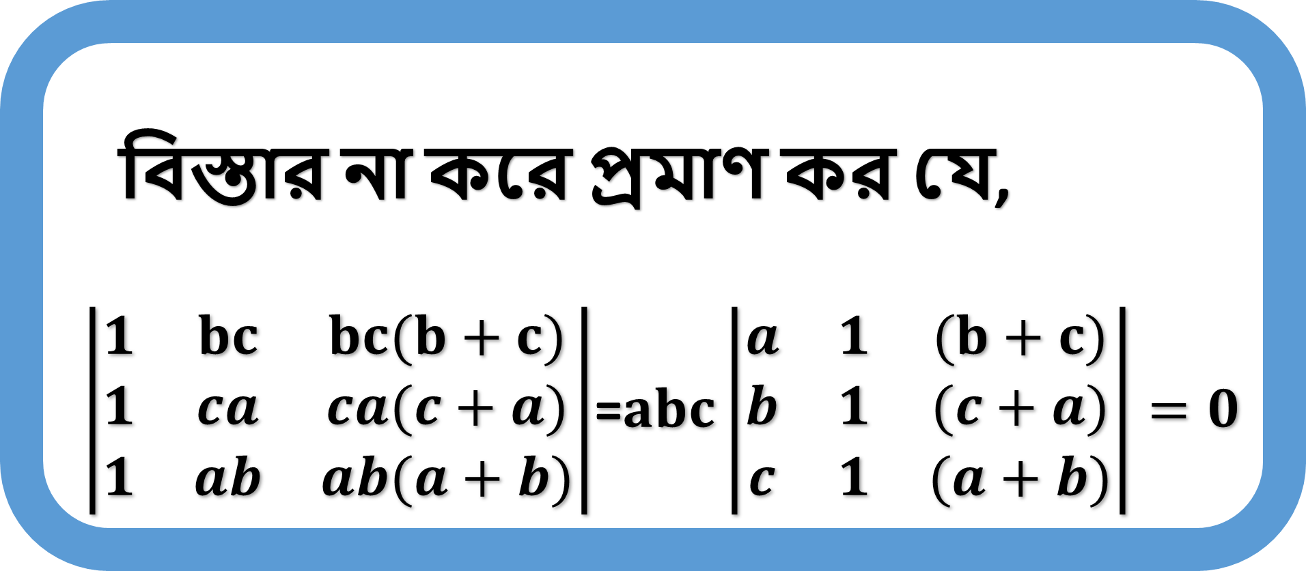
বাড়ীর কাজ
বিস্তার না করে প্রমাণ কর যে,
$\left|\begin{matrix}1 & bc & bc(b+c) \\ 1 & ca & ca(c+a) \\ 1 & ab & ab(a+b)\end{matrix}\right|$=$abc\left|\begin{matrix}a & 1 & (b+c) \\ b & 1 & (c+a) \\ c & 1 & (a+b)\end{matrix}\right|=0$

Slide 14


